Slide 1
Welkom!
Intervisie voor procesbegeleiders mondzorg
28/11/2024

Slide 2
aanwezigheden
Geert (verontschuldigd)
Karin De Bevere (verontschuldigd)
Patricia Vandenbulcke
Eddy Robbens
Eline Vermeulen
Ruth Sederel
Lusha Zoet
Dieter Cloet
Frauke Verneert
Bernard Ardenois
Hilda Swinnen
Cindy Thijs
Lisa Taveirne
Ellen Wauters
Ellen Palmers
Pauline Devos

Slide 3
Programma
Algemeen: praktische info project
      Update project
      Wat is nieuw?
      Stap 6: evaluatie en stap 7: verankering
Gespreksbal
Vragen
Notes:
9u30-10u: algemeen
10u: gespreksbal
11u45: vragen

Slide 4
Update project: nieuwe subsetting
Lokale dienstencentra’s (LDC’s)
Min. 1 jaar, max. 20 uren begeleiding
Thema: gezonde voeding
Notes:
Vanaf januari 2024 is het ook mogelijk dat lokale dienstencentra deelnemen aan het project procesbegeleiding tot 31 december 2028 voor het thema ondervoeding.

Slide 5
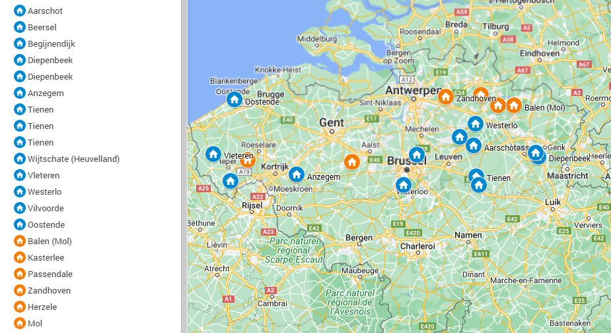
Update project: wzc op wachtlijst
Notes:
Heel kort: in totaal 430 inschrijvingen (overheen 4 thema’s), bijna 40% kiest voor mondzorg: 171 inschrijvingen (+20 meer sinds vorige intervisiemomenten maart), waarvan 60-tal lopende, 20 afgerond, 15-tal on hold, 45 gestopt tijdens het traject, 15 gestopt zonder gestart traject, en nog 17-tal op te starten
Deze kaart geeft het geografisch overzicht van de WZC die in november 2024 op de wachtlijst staan. Ook WZC waar reeds een procesbegeleider (PB) is aangekoppeld, maar nog niet gestart is, wordt hier ook weergegeven. Aangezien de ‘match’ tussen het WZC en de kandidaat onder voorbehoud van het voltooien van de opleiding tot PB blijft.
(blauw= WZC nieuw ingeschreven, oranje= WZC waar PB is gestopt/zal stoppen in de nabije toekomst)

Slide 6

Update project: werving wzc
NIEUW: Communicatiebundel voor procesbegeleiders op de administratiepagina van Gezond Leven (incl. voorbeeld persteksten, wervingsflyer,…)
Notes:
Er blijft een wachtlijst met WZC uit een aantal moeilijk te bereiken, landelijke regio’s (zie PPT). In andere regio’s kunnen er WZC en PB’s dankzij gerichte werving aan de slag. De gerichte werving wordt steeds meer door de PB’s zelf uitgevoerd. Met een gerichte werving willen we vraag en aanbod beter op elkaar af stemmen. De capaciteit van procesbegeleiders (PBs) wordt regelmatig bevraagd en in kaart gebracht op de tweemaandelijkse stuurgroepvergaderingen.
Hoe kan je nieuwe voorzieningen warm maken om mee te doen met het project procesbegeleiding?
Draag jij het project ‘Procesbegeleiding voor preventie binnen zorg en welzijn’ een warm hart toe en wil je graag nog meer voorzieningen begeleiden? Wil je aan de buitenwereld laten zien wat voor waardevol werk je levert?
Dat kan! In onze communicatiebundel kan je lezen hoe jij het project mee in de kijker kunt zetten en hoe je andere voorzieningen kunt inspireren om zich ook aan te melden voor het project
(er zijn nu ook voorbeeld persbericht teksten voor elk thema opgesteld. Het is vrijblijvend voor de PB om hiermee aan de slag te gaan)

Slide 7
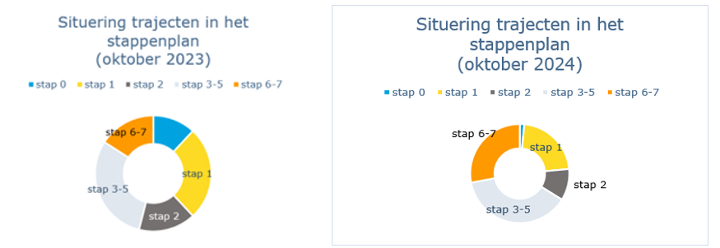
Update project:
Voortgang trajecten:
Notes:
Ondanks de uitdagingen in de sector zijn er dit jaar opnieuw een aantal trajecten afgerond. Dat is dankzij de ondersteuning van de PB!!
(Intussen hebben 20 WZC hun traject afgerond. De vooropgestelde doelstelling van 15 afgeronde trajecten in 2023 werd behaald. De vooropgestelde doelstelling van 25 afgeronde trajecten in 2024 werd (nog) niet gehaald. Dit komt omdat heel wat trajecten on hold hebben gestaan. We kregen dit jaar vele signalen dat de druk op het zorgpersoneel in de sector opnieuw is toegenomen. Hierdoor boeken trajecten soms weinig vooruitgang. We zien moeizame planning, alsook moeizame participatie aan de evaluatiemetingen,…)

Slide 8
Update project
Resultaten bevraging (67) WZC na 1 jaar deelname
Tevreden (66%) tot zeer tevreden (18%) over procesbegeleiding
Intensief engagement
=> WZC hebben vooral nood aan continuïteit!
Notes:
Resultaten bevraging 1 jaar na deelname:
vlotte begeleiding, WZC vinden het goed dat ze tijd krijgen voor de implementatie en dat men hen niet los laat in moeilijke tijden.
WZC zijn tevreden over procesbegeleiding: de kennis en ervaring van PB’s, de opleiding, de stapgewijze aanpak, het persoonlijk contact, het werken op maat van het WZC, alsook dat er een aanzet gegeven wordt, een duwtje in de rug op regelmatige basis, men ziet het als een fijne stimulans.
WZC die eerder minder tevreden zijn: het is niet evident om medewerkers bij elkaar te krijgen door moeilijke planning van uurroosters, vele wissels, het continue beroep moeten doen op medewerkers.→ Het traject vraagt vrij intensief engagement.
Conclusie: WZC hebben vooral nood aan continuïteit (vlot contact met de PB, opvolging van de PB,… dit zeker na een on hold periode)

Slide 9
Update project:
Boodschap aan procesbegeleiders
Nog steeds naweeën van de corona pandemie. Hoe gaan we hiermee om?
  niet beoordelend zijn of ontgoocheld zijn bij weinig resultaat;
  hen het eigenaarschap geven;
  blijven ondersteunen;
  gesprekken over weerstand niet uit te weg gaan
  → Op lange termijn zullen kleine inspanningen renderen.
Notes:
Hoe blijven ondersteunen? Proberen warm houden (ookal zijn er dipjes); niet loslaten; bevragen wat we kunnen betekenen,…;
Gesprekken over weerstand: bv. het is heel lastig om de andere collega’s motiveren. Opeens zijn ze experten in het thema. Ze botsen op spanningen.

Slide 10
Wanneer vroegtijdig TRAJECT STOPPEN?
Wanneer het WZC aan meerdere deelnamevoorwaarden niet (meer) voldoet, kan er niet (her)start worden
Wanneer het WZC aan één deelnamevoorwaarde niet (meer) voldoet, worden er bijkomende acties opgesteld om aan deze voorwaarde tegemoet te komen. Wanneer het WZC er dan niet in slaagt om tegen een haalbare deadline inspanningen te leveren
→ Signaleren! Ondersteuning vanuit Gezonde Mond mogelijk hierbij!
Zie onderaan deze pagina voor procesbegeleiders: https://www.gezondleven.be/projecten/procesbegeleiding-voor-preventie-in-woonzorgcentra/administratie/heropstart-trajecten
Notes:
Natuurlijk is het niet de bedoeling dat een traject 5 jaar over doet en dat de WZC niet van jullie ondersteuning gebruik maken. In de MZL is er daarom een richtinggevende regel opgesteld dat trajecten niet langer dan >6maanden on hold kunnen staan, dit betekent dat er in die perioden geen contacturen zijn. Hierbij dienen de procesbegeleiders een ‘heropstartgesprek’ te voeren met als belangrijkste focus: het overlopen en bespreken van de deelnamevoorwaarden (alvorens de draad weer te kunnen oppikken). Het naleven van de acties om te kunnen voldoen aan deelnamevoorwaarden, zorgt ervoor dat het traject opnieuw het engagement kan aangaan.

Slide 11
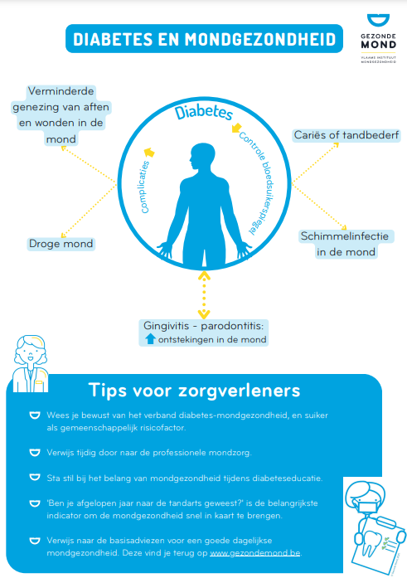
Wat is nieuw?
Lancering nieuwe website (februari 2024)
Nieuwe materialen:
  poetskaarten personaliseren via Canva
  Factsheet diabetes en mondgezondheid
  brochure mondzorg voor ouderen (ism. Gerodent Plus)
Opleiding freelance lesgevers mondgezondheid
Notes:
Door het gebruik van deze poetskaarten kan een individueel aangepaste preventieve mondzorg van een bewoner bevorderd worden. De interactieve poetskaarten kunnen bewerkt worden met het eenvoudig online grafisch design website: Canva

Slide 12
Wat is nieuw vanaf 2025?
Integratie ‘BelRAI Mond en tanden’ in de BelRAI LTCF via het digitale BelRAI platform
(beschikbaar vanaf januari 2025, verplicht vanaf 31/05/2025 (voorlopige timing))
Verkorte kennis- en attitude vragenlijst
(cave!: bestemd voor WZC die nog moeten starten met de nulmeting).
Formulier voor kwaliteitsbewaking via online formulier
Notes:
Tot op heden wordt de BelRAI mond en tanden nog afgenomen binnen het Individueel Preventief Mondzorgplan (dus apart van de volledige BelRAI). Goed nieuws! In januari 2025 worden de mondsectie mond en tanden geïntegreerd in de BelRAI LTCF. En/of de sectie Mond en Tanden zou voortaan al binnen BelRAI in het digitale BelRAI platform te vinden zijn.
UPDATE: de nieuwe mondzorg module wordt al wel beschikbaar in de BelRAI vanaf januari 2025, maar nog niet verplicht (om de WZC de nodige tijd te geven rond opleiding)!
Verkorte kennis- en attitude vragenlijst:
WZC met reeds een nulmeting zal gevraagd worden om de uitgebreide vragenlijst in te vullen voor de T1 en T2
-+25 vragen
In quiz vorm
Formulier voor kwaliteitsbewaking online: Formulier voor kwaliteitsbewaking: Via dit formulier maak je elk kwartaal verslag van hoe de procesbegeleiding verloopt in de voorziening.
Volgens vertrouwd format; mogelijkheid tot downloaden van de antwoorden. Om eenvoudig te kunnen filteren en vergelijken, zijn er enkele zaken toegevoegd zoals bv. een keuzelijst van de voorzieningen (de procesbegeleiders weten dus best hun trajectnummers), jaartal/kwartaal, enz + integratie vraagjes kwaliteitsverslag
Wie wil testen?

Slide 13
Stap 6: evaluatie
Stappenplan voor de procesbegeleider
Wanneer? Één jaar na de start van de acties (stap 5) of -+2 jaar na de start van het traject.
Wat?
Evaluatie indicatoren (T1)
  peiling attitude en kennis via online kennis- en attitudevragenlijst
  peiling andere (kwaliteits-)indicatoren (bv. aantal bewoners met een vaste huistandarts) via indicatorentool mondzorg
Evaluatie dagelijkse uitvoering
Bijsturing actieplan
=> eindverslag: sjabloon beschikbaar!
Notes:
De evaluatiefase wordt uitgevoerd één jaar na de start van de acties (stap 5). Uiteraard is het ook belangrijk om bij vorige stappen rekening te houden met de evaluatie (bv. wat, hoe en door wie moet er bijgehouden worden?).
In deze opdracht is het de bedoeling dat jij als PB het mondzorgteam informeert over de eerste evaluatiemeting (T1). De evaluatiemeting is tweeledig.
Van zodra de peiling van de attitude en kennis via de online vragenlijst is gebeurd, alsook de indicatoren werden verzameld, kan er een eindevaluatie met het mondzorgteam plaatsvinden. Gebruik hiervoor het sjabloon eindverslag.

Slide 14
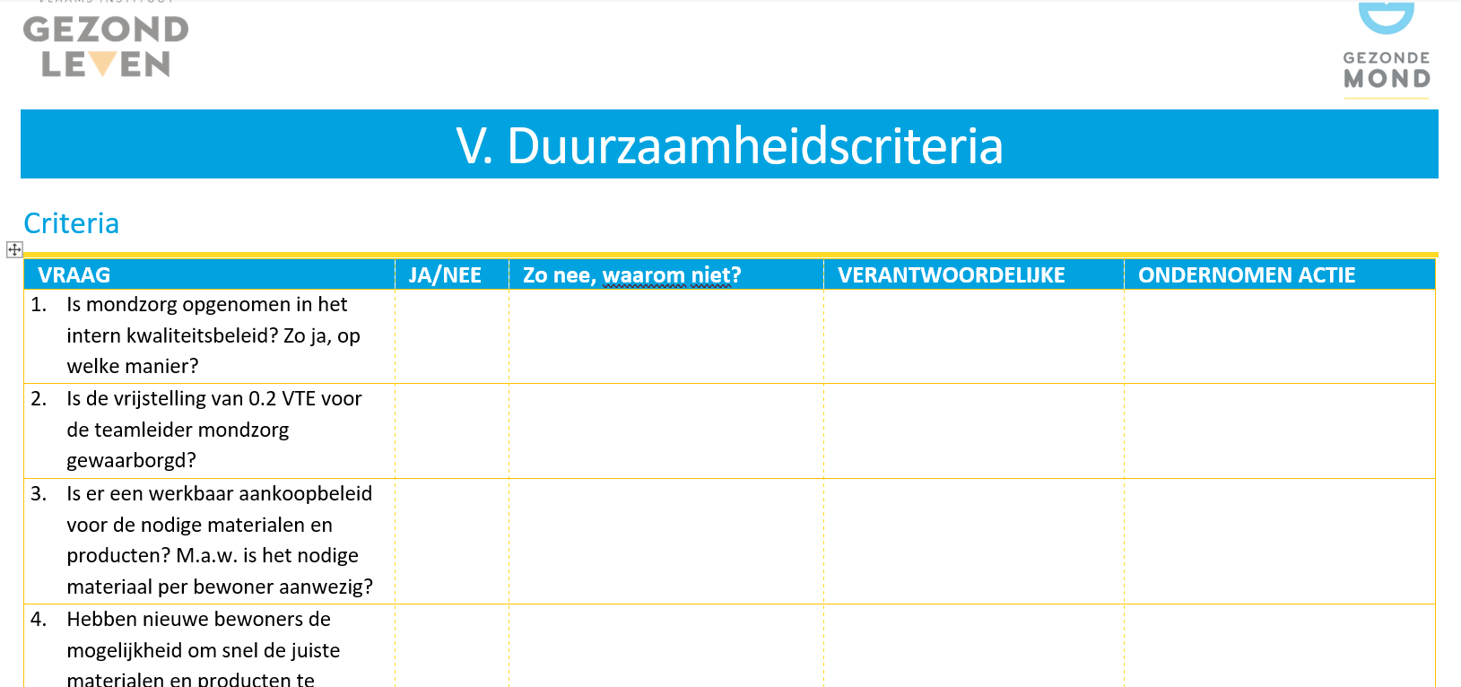
Stap 7: verankering
Stappenplan voor de procesbegeleider
Evaluatie/planning indicatoren T2
Het overdragen van resterende taken naar de mondzorgcoördinator (of de nieuwe aangestelde mondhygiënist).
(Kwaliteitsverslag)
Duurzaamheidschecklist:

Slide 15
Stap 7: verankering
Continuering na afgerond traject
<12 maanden na laatste contactmoment: (heropfrissings-) opleiding als procesbegeleider mogelijk
  In het kader van het bijsturen van het actieplan tijdens de afronding
  Mits er nog voldoende procesbegeleidingsuren van de max.65 uren resteren.
>12 maanden na laatste contactmoment: (heropfrissings-)opleiding als freelancer mogelijk
Notes:
Op vraag van en/of obv de nood vanuit het WZC

Slide 16
Stap 7: verankering
Continuering na afgerond traject
De rol van de mondhygiënist!
Bij vragen rond vacature/functie omschrijving → BBM
2021: WZC konden een mondhygiënist in dienst nemen als reactiveringspersoneel
2024: nog weinig zicht waar MH’s in WZCs werken
Notes:
Vergoeding MH in WZC:
In loondienst: IFIC 14 barema
Als zelfstandige: factureren zoals de tabacoloog
Er is een verschil tussen wat we mogen doen, wat we mogen attesteren en wat de patiënt effectief terugbetaald krijgt van het ziekenfonds.
Als er geen tandarts aanwezig is, mogen wij screenings uitvoeren, poetsadvies geven, voedingsadvies, ... Dit mogen we zelfstandig uitvoeren. We mogen uiteraard onze behandelingen wel aanrekenen aan de patiënt maar momenteel is er nog geen terugbetaling voorzien.
Als er een tandarts aanwezig is, mogen we reinigingen attesteren en krijgt de patiënt ook effectief een terugbetaling van het ziekenfonds. (Hier is een voorschrift voor nodig, door de tandarts voorzien. De handeling staat op onze naam, Maar ook de naam van de facturerende tandarts staat mee op het getuigschrift)
Waar we iets zinvol kunnen betekenen is:
Infosessies aan bewoners om uit te leggen hoe ze moeten poetsen en waarom het belangrijk is om de eigen dentitie zolang mogelijk te behouden.
Screenings uitvoeren, doorverwijsbrieven maken en tandartsen zoveel mogelijk informatie bezorgen over wat we zien en gericht vragen stellen over wat we vermoeden dat er moet gebeuren.
Het mondzorgbeleid dat door de procesbegeleider blijven ondersteunen en mee nadenken over acties en stappen om het beleid te stroomlijnen en te blijven verankeren.
De samenwerking met een tandarts in de buurt blijft het ideaal scenario in combinatie met een tandartskabinet in het centrum. Maar dat zijn momenteel wilde dromen.

Slide 17

Gespreksbal
Stellingen en vragen

Slide 18
1.
De WZC die ik begeleid, staan positief tegenover het belang van goede mondgezondheid.
Notes:
Verdiepende vragen: Zoja, wie precies?(de zorgverleners, de bewoners,…?) Op welke manier?
Zoniet, hoe komt dit, denk je? Is dit zo op alle afdelingen of is dit verschillend per afdeling? Waaraan ligt dat?

Slide 19
2.
Er is een duidelijk plan van aanpak voor de komende jaren.
Notes:
Zoniet, waaraan ligt dat?

Slide 20
3.
Wat zijn volgens jou de valkuilen waarvoor de organisatie moet opletten in de volgende jaren?

Slide 21
4.
Wat zijn volgens jou bevorderende factoren die ervoor zorgen dat het beleid goed geïmplementeerd wordt?

Slide 22
5.
Ik zie verbeteringen in de WZC die ik begeleid.

Slide 23
6.
De evaluatie ligt in lijn met mijn verwachtingen.

Slide 24
7.
Ik mis de ervaring om procesmatige evaluaties te doen.

Slide 25
8.
Ik heb het gevoel dat ik een meerwaarde ben/heb kunnen betekenen voor het WZC.

Slide 26
Vragen vanuit de PB’s

Slide 27
Andere Vragen vanuit PB’s
De evaluatie van speeksel bij kwetsbare ouderen: wat is de plaats ervan in de dagelijkse mondzorg?
Wie koopt meestal poetsmateriaal nodig voor iedere bewoner: WZC of familie? Biedt familie hier enige weerstand voor aanschaf?
Individueel mondzorgplan: kan zorgpersoneel dit vlot invullen? waar wordt dit bewaard? papier of digitaal?
Tong schrapen: gaat dit vlot of met veel weerstand van bewoners? Wordt dit veel gedaan?
Verloopt de communicatie tussen procesbegeleider en mondzorgcoördinator rechtstreeks of via een hoofd van de zorg die de uren van de mondzorgcoördinator beheert?

Slide 28
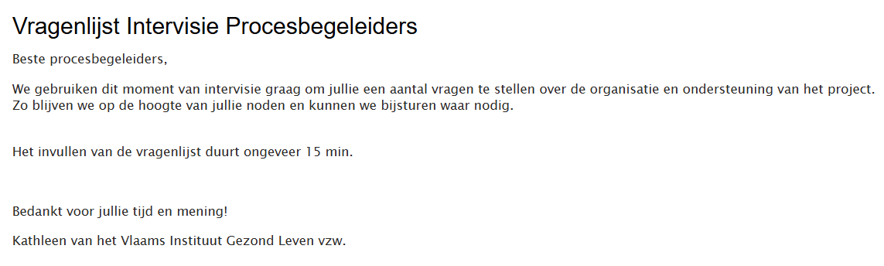
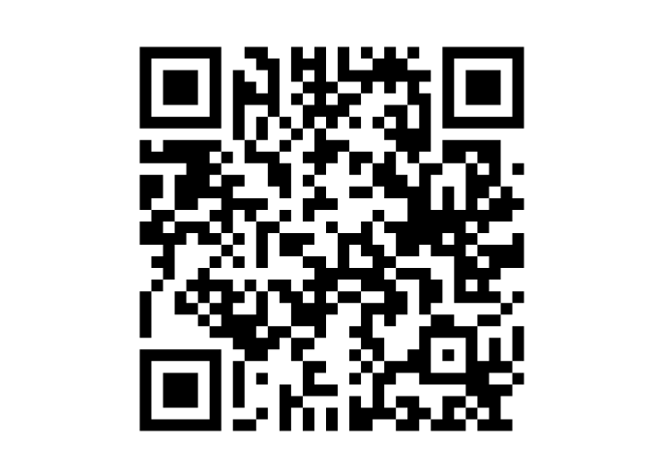

Notes:
https://s.chkmkt.com/?e=164137&h=94CF12D787EBF7D&l=nl

